Slide 1

Corso di Reti di Calcolatori T
ALMA MATER STUDIORIM
UNIVERSITÀ DI BOLOGNA CORSO DI INGEGNERIA INFORMATICA (9254)
Esercitazione 9
Servizio di Gestione delle Votazione FattoreX
Capo Gruppo: Zakaria Traka
Albanese Giusi Hu Stefano Jin Cheng Roveri Riccardo
Anno Accademico 2021/2022
Anno Accademico 2021/2022

Slide 2
Obiettivo dell’esercitazione
Utilizzando RPC sviluppare un’applicazione C/S che consenta di effettuare le operazioni remote su una competizioni di giudici :
Restituire una lista di giudici in ordine di punteggio
Effettuare una votazione su un singolo candidato aggiungendo o sottraendo un voto
Anno Accademico 2021/2022
Anno Accademico 2021/2022

Slide 3
Specifiche
Il Client, che è un filtro e interagisce con l’utente, realizza l’interazione proponendo ciclicamente all’utente i servizi che utilizzano le due procedure remote e, dopo aver richiesto all’utente gli input necessari, invoca il servizio e stampa a video gli esiti delle chiamate, fino alla fine del file di input da tastiera.
Il Server implementa le procedure invocabili in remoto restituendo l’esito delle operazioni come indicato sopra usando le RPC di SUN a default.
Anno Accademico 2021/2022
Anno Accademico 2021/2022

Slide 4
Procedure Remote
In particolare, si sviluppino le seguenti procedure:
La procedura classifica_giudici che non richiede alcun parametro d’ingresso e restituisce una struttura dati che contiene una lista di giudici ordinati secondo il punteggio totale dei rispettivi candidati;
La procedura esprimi_voto che richiede come parametri d’ingresso il nome del concorrente e il tipo di operazione (aggiunta/sottrazione di un voto). In caso di successo, restituisce un intero positivo,-1 altrimenti.

Slide 5
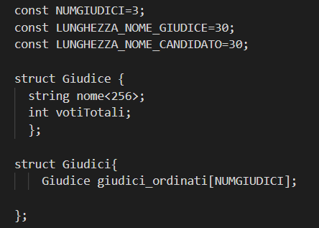
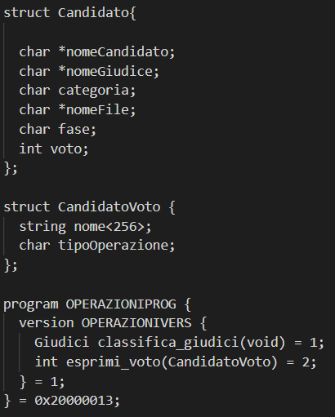
Procedure

Slide 6
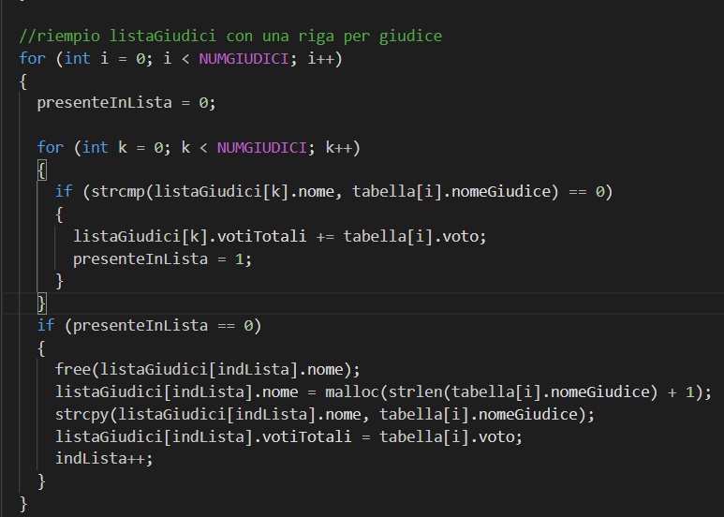
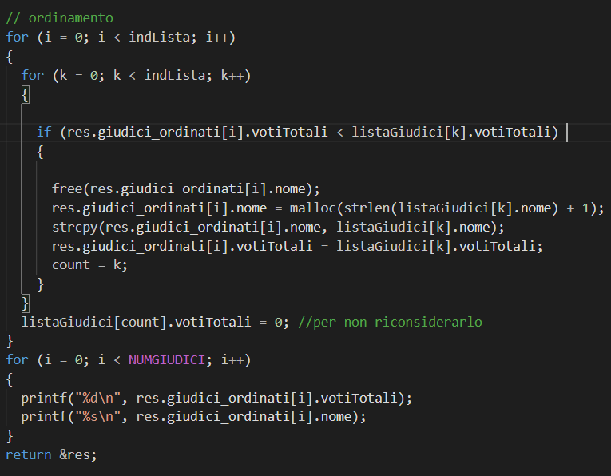
Server: classifica_giudici
Riempio un array di Giudici senza ordine
prendendo contenuto da tabella precedentemente creata e riempita
Riempio ordinatamente il risultato basandomi sul contenuto
della listaGiudici

Slide 7
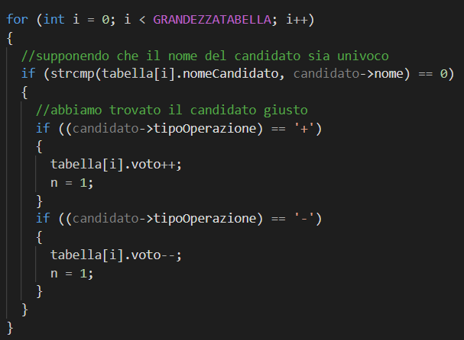
Server: esprimi_voto
In base ai parametri ricevuti vado a modificare il punteggio del
Candidato richiesto.

Slide 8
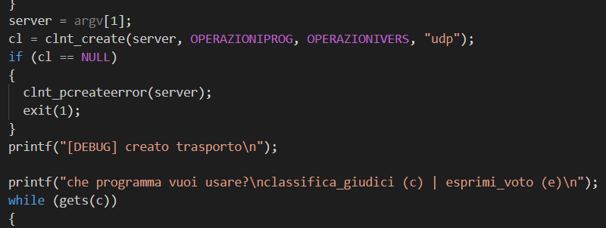
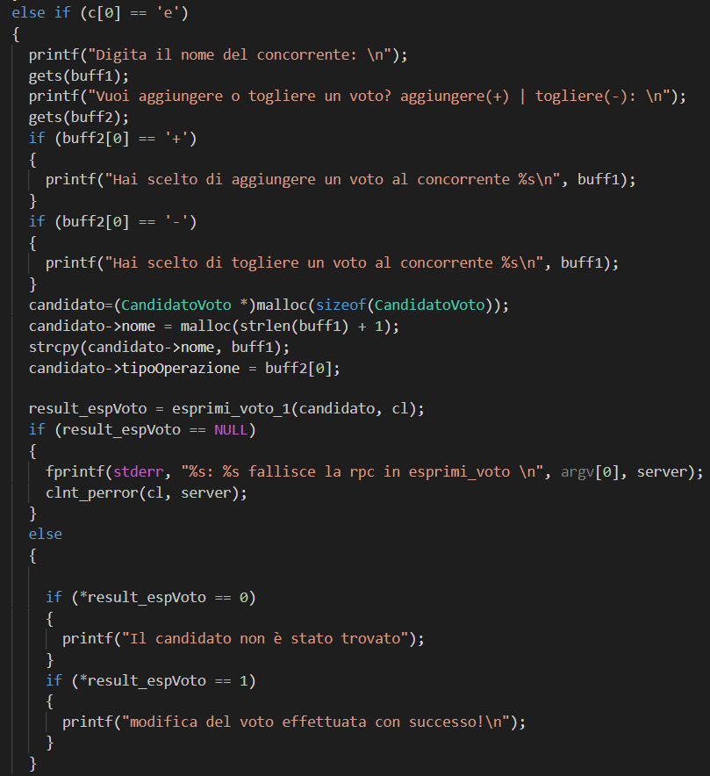
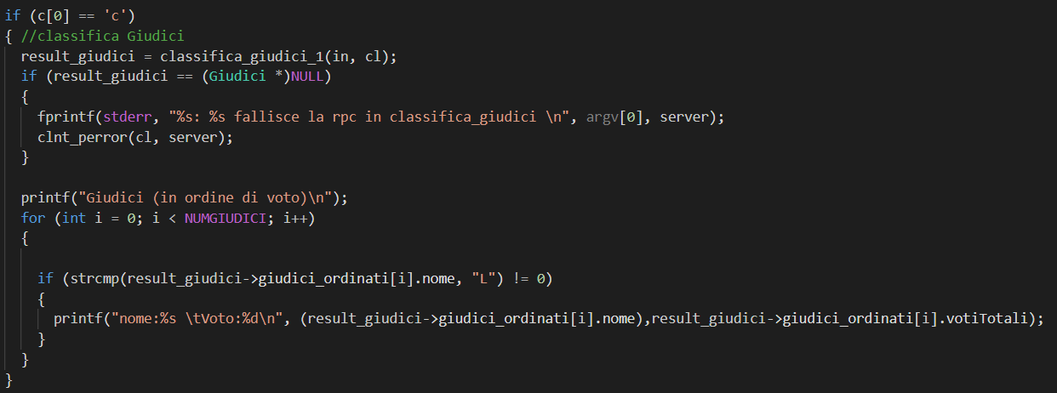
Client
Richiesta dei parametri dall’utente e servizio al server + stampa esito
-Creazione collegamento server
-Richiesta al cliente del servizio voluto
-Richiesta al server della classifica dei giudici e stampa a video

Slide 9
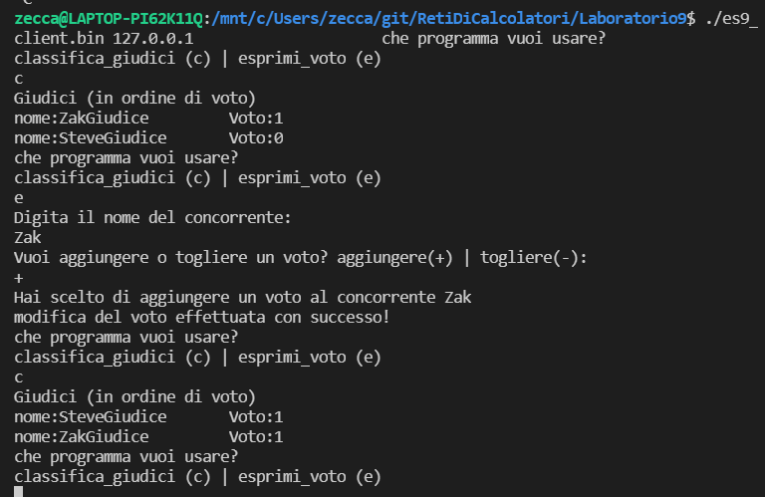
Esecuzione e conclusioni
Incrementato il numero di voti totali di
SteveGiudice perchè SteveGiudice ha tra I suoi candidati Zak a cui è stato assegnato un voto

